Slide 1




Ge Pet
Sistema de controle e localização do pet.
Inicio: 03 de outubro de 2022 Término: 16 de fevereiro de 2023
Notes:
Olá Pessoal, boa tarde, faço parte do time de desenvolvedores selecionado pela trybe para o desenvolvimento do sistema GEOPET
Aqui faremos apresentação do projeto Wiz - Ge@Pet, referente a conclusão da aceleração e treinamento da linguagem C# administrado pela Trybe em parceria com WizCo.
Nossa equipe escolheu esse projeto por achar ele bem desafiador, pois realiza algumas consultas a apis externas. E Além de agregar ao nosso portfólio, acredito que ele pode realmente ser um produto viável.

Slide 2



Apresentação
André Luis Sousa
Pedro Barreto
Vinícius Gomes

Slide 3


Tente uma, duas, três vezes e se possível tente a quarta, a quinta e quantas vezes for necessário. Só não desista nas primeiras tentativas, a persistência é amiga da conquista. Se você quer chegar aonde a maioria não chega, faça o que a maioria não faz.
Bill Gates
Notes:
Essa é uma frase que reflete bastante o nosso momento, e nossa vida como desenvolvedor!
Que é isso, tentar, persistir e nunca desistir!

Slide 4
Ge Pet
https://github.com/dedojs/MyPet
Notes:
Colar link do nosso repositório no GitHub:
https://github.com/dedojs/MyPet

Slide 5

Apresentação
Como nasceu o GeoPet?
O que é o GeoPet?
O que foi desenvolvido?
Notes:
A Wiz Co, solicitou aos time da Trybe, um sistema capaz de ajudar seus colaboradores a monitorar a localização dos seus pets em tempo real.
O GeoPet é um sistema, desenvolvido com o propósito de oferecer maior segurança aos tutores de pet, oferecendo um sensor de geolocalização que é acoplado a coleira do pet, transmitindo sua localização em tempo real.
A princípio foi desenvolvido uma Api responsável pelo BackEnd da aplicação, ou seja, a infraestrutura do sistema.
Aqui apresentaremos as principais funcionalidades do sistema.
Após aprovação, daremos continuidade ao desenvolvimento do software para posterior apresentação do FrontEnt, que é a parte visual do projeto.

Slide 6
Funcionalidades
Login e autenticação do usuário.
Cadastrar, editar, buscar as pessoas cuidadoras.
Cadastrar editar, buscar os pets.
Gerar um QrCode com as informações do Pet e seu Tutor.
Validar o cep e buscar o endereço.
Buscar o endereço completo através da latitude e longitude.

Slide 7
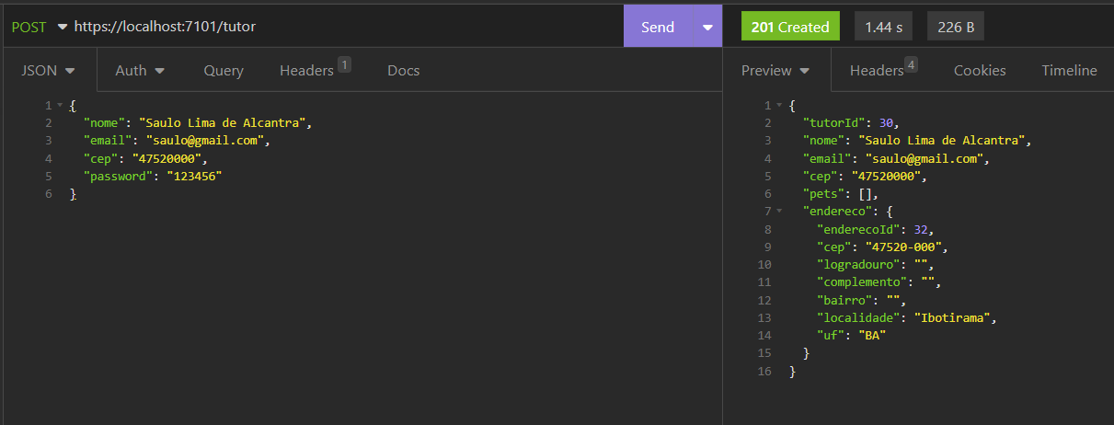
Tutores
Cadastro
Notes:
No cadastro do Tutor, a partir do cep informado, o sistema fará a validação do cep, através da api ViaCep, e caso o cep seja válido, já efetuará o cadastro do tutor e seu endereço.

Slide 8
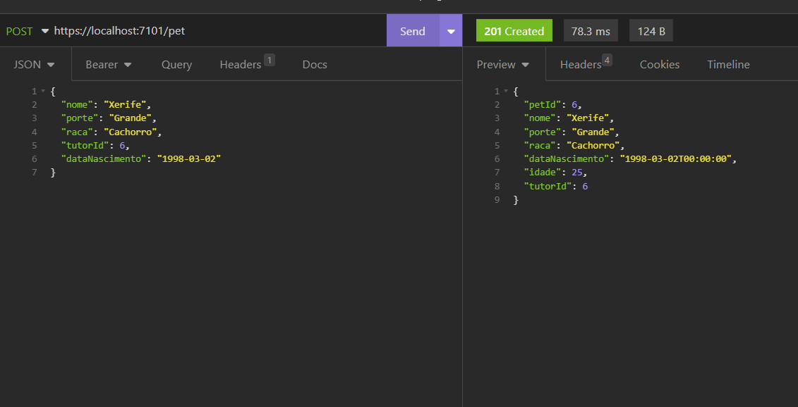
Pet
Cadastro
Notes:
No cadastro do Pet, informamos o Id do Tutor ao qual o pet pertence.
Dessa forma o pet fica vinculado aquele tutor.

Slide 9
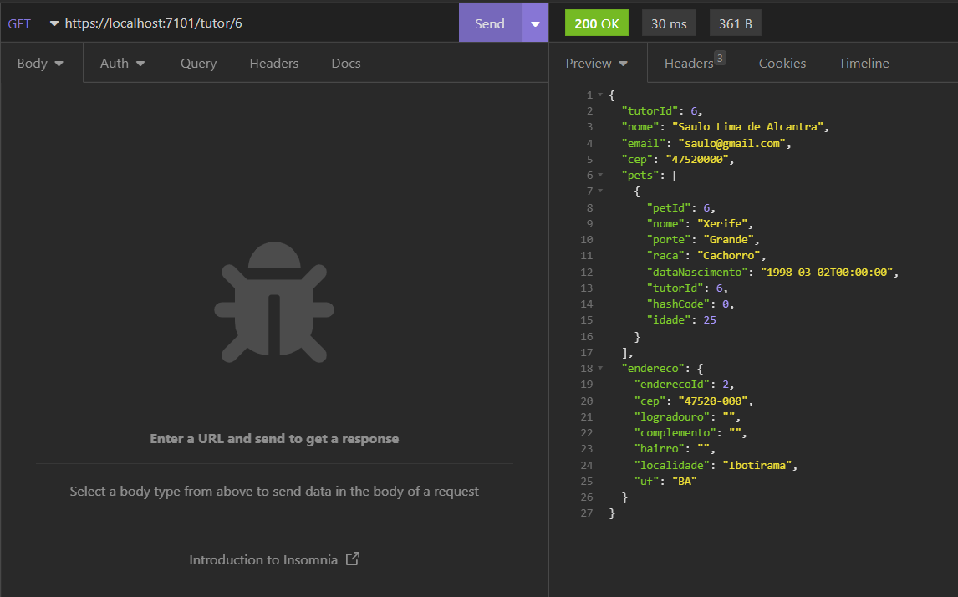
Tutor
Busca por Id
Notes:
Quando efetuamos a busca do tutor informando o Id, é retornado os dados do tutor e o pet vinculado a ele.

Slide 10
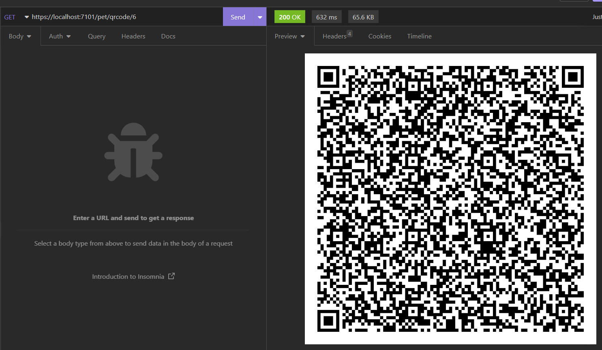
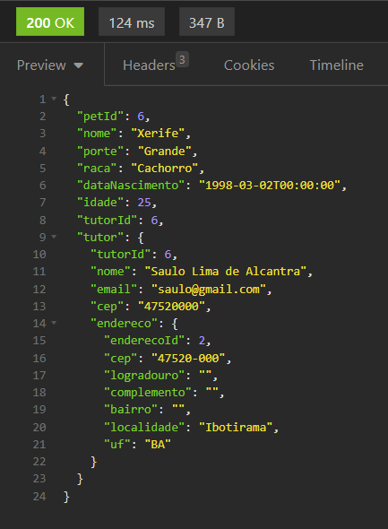
Pet
Gerar QrCode a partir do Id do Pet
Notes:
O sistema também é capaz de gerar um QR code, a partir do Id do pet, com todas as informações do Pet e seu Tutor.

Slide 11
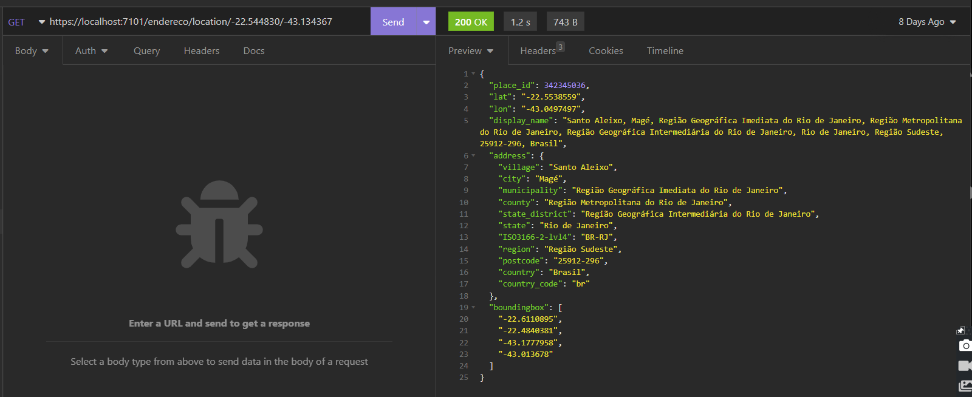
Pet - Localização
Buscar endereço a partir da latitude e longitude
Notes:
A coleira do pet, emitirá um sinal com a latitude e longitude automaticamente a cada 30 minutos. Esses dados serão salvos no sistemas, e serão reescritos 1x por semana.
O tutor também tem a possibilidade de solicitar a localização no momento que desejar.
O sistema buscará através desses dados de latitude e longitude, a exata localização do pet.
Essa feature do sistema ainda não está completamente desenvolvida, e será lançada em uma próxima versão.

Slide 12
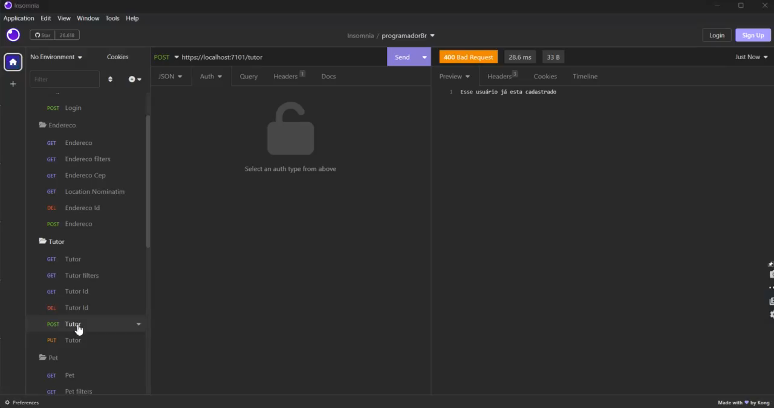
Video Apresentação
Notes:
Iniciamos com o cadastro do usuário, tutor.
Após o cadastro efetuaremos o login, e receberemos como resposta um token, uma chave, que será utilizada para autorizar o usuário a efetuar determinadas ações
Aqui cadastramos o pet, e utilizaremos o token, para que seja autorizada o acesso a essa rota
Buscamos o pet pelo id
Buscamos o tutor pelo id
Geramos QrCode
Verificamos as informações do Qr Code
Verificamos as coordenadas no nomminatim

Slide 13
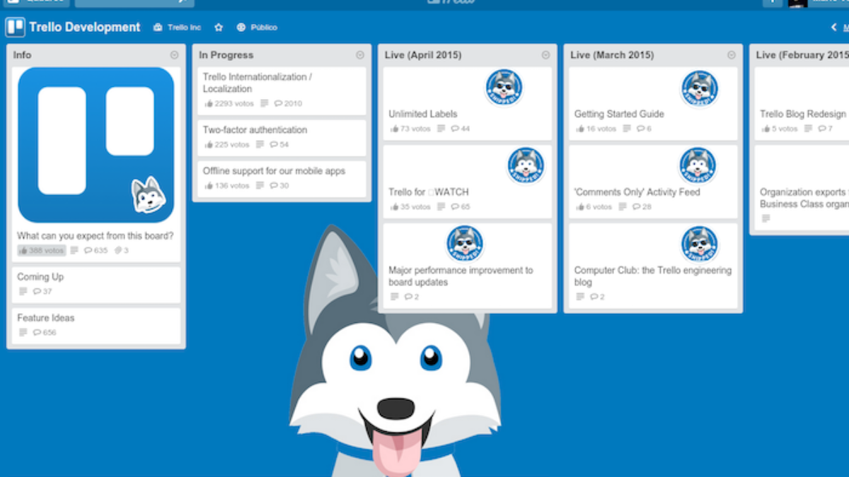
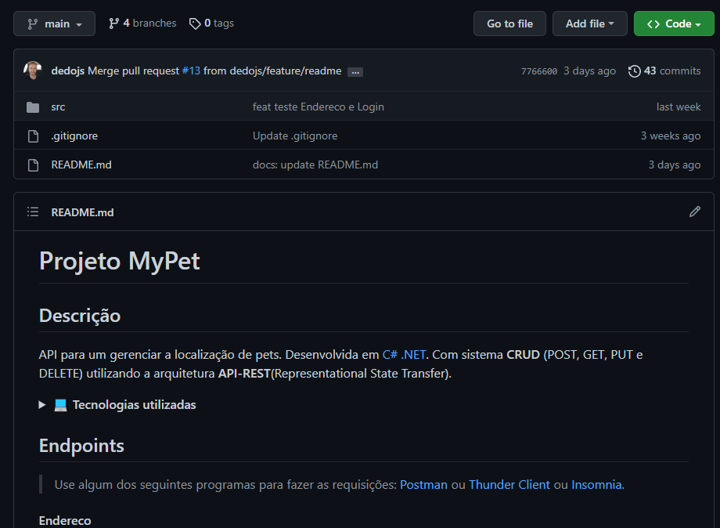
Organização, Planejamento
Trello
GitHub
Notes:
Mural com as atividades a serem desenvolvidas.
Dessa forma, cada desenvolvedor em seu tempo, poderia selecionar a atividade a ser feita.
Repositório online, onde mantemos e compartilhamos o código.

Slide 14
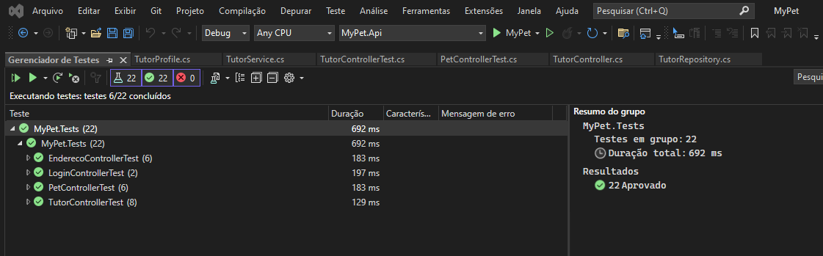
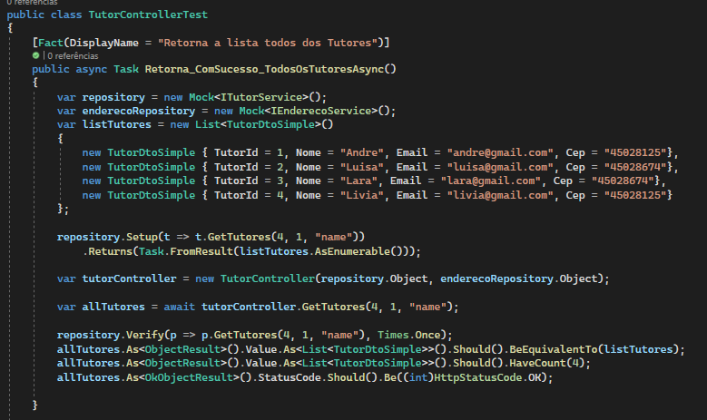
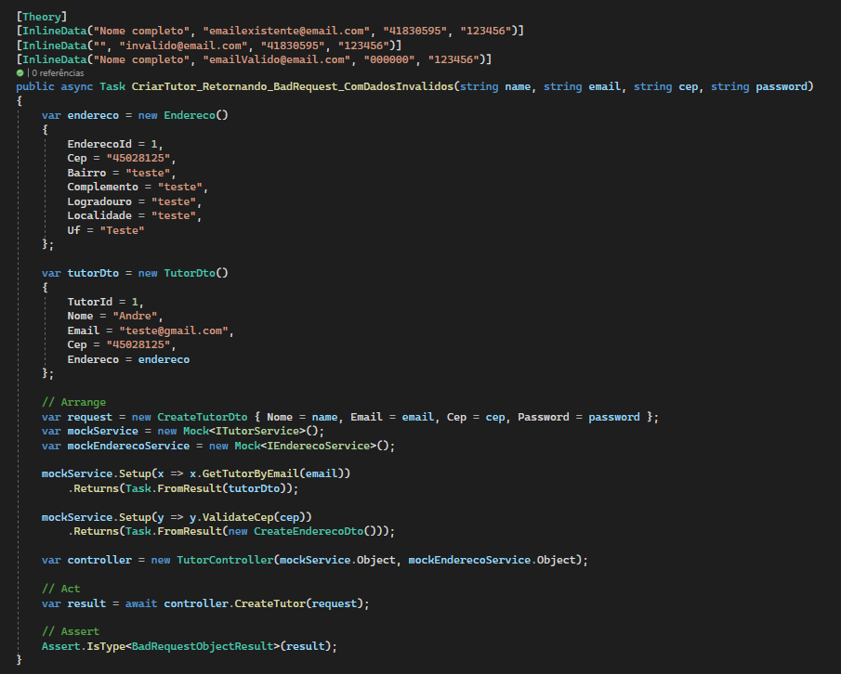
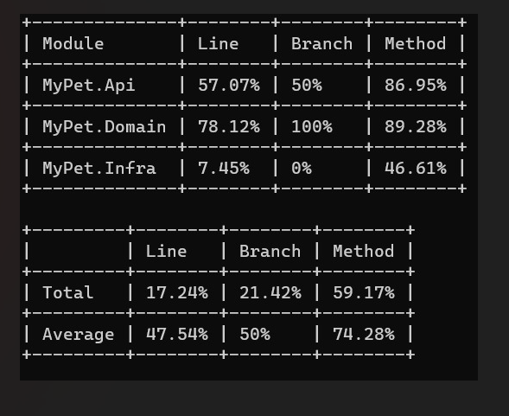
Testes
Tecnologias:
Xunit e FluentAssertions
Cobertura de testes
Notes:
Utilizamos o Xunit e FluentAssertions para realizar os testes de nossa aplicação
Aqui apresentamos alguns testes unitários
E a cobertura de testes do nosso sistema.

Slide 15






Tecnologias
Linguagem C#
FrameWork
.NetCore
AspNetCore
Nominnatim
Api com as informações referentes a Latitude e Longitude
Via Cep
Api para consulta e validações de ceps.
Banco de dados:
SQL Server

Slide 16
Ge Pet
Notes:
Esse foi nosso projeto GeoPet
Sabemos que temos ainda algumas coisas a melhorar, algumas coisas a refatorar, e estamos sempre abertos a sugestões!
Em nome do grupo eu gostaria de agradecer
aos colegas da aceleração pela colaboração
a toda equipe da trybe, em especial a Marina, pelo empenho dela, para facilitar essa nossa caminhada.
E também toda a equipe da wiz, que sempre esteve presente conosco e agregou bastante em diversos momentos!
Muito Obrigado

